Slide 1


Impariamo il coreano!
Livello 0
Con prof. Ropi Oppa

Slide 2

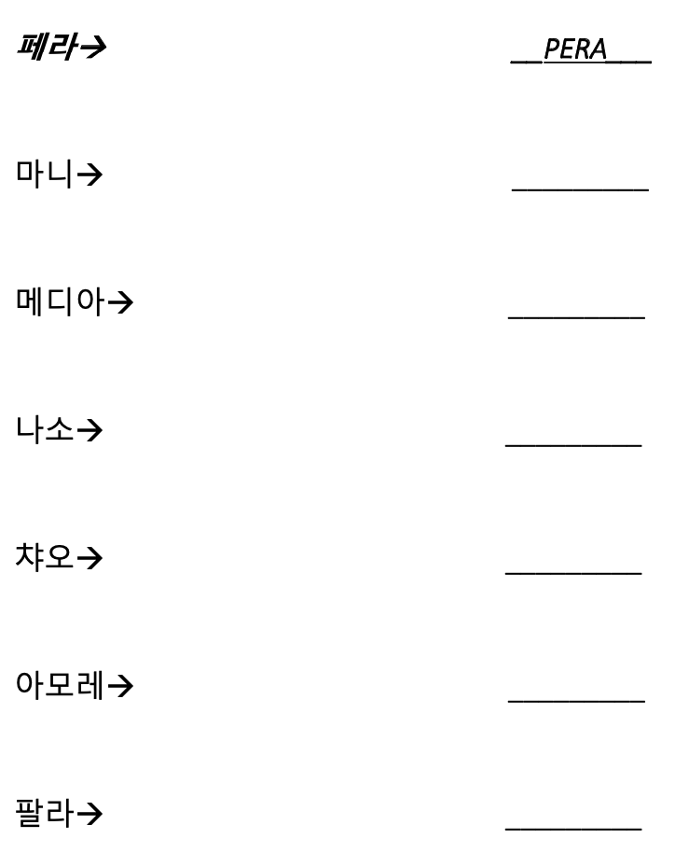


Chi è l’inventore dell’alfabeto coreano?
목차

Slide 3
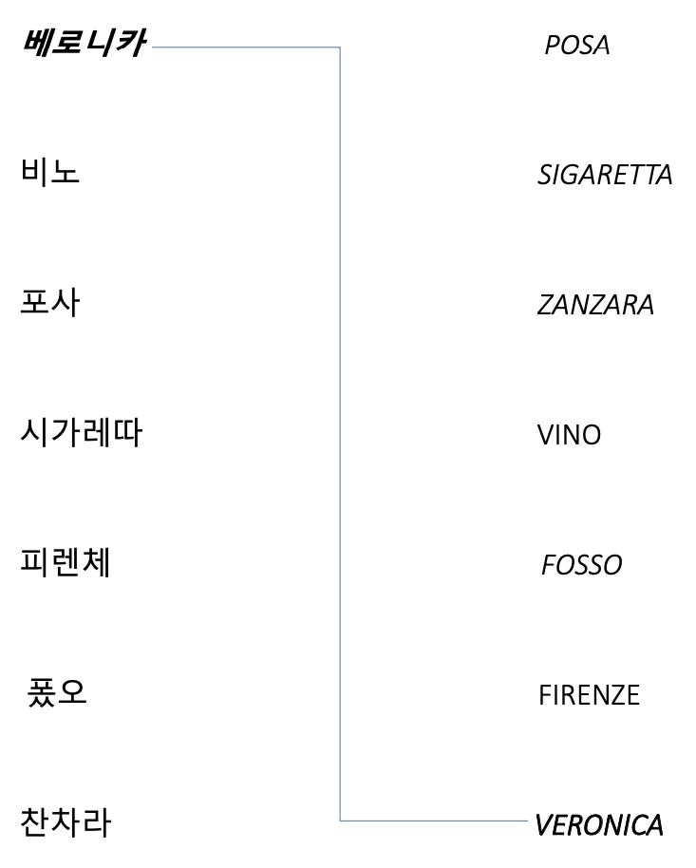
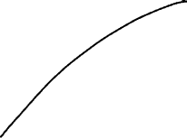
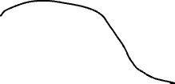
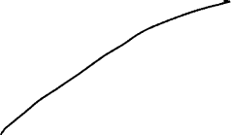

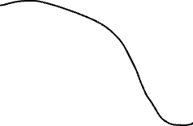
Chi è l’inventore dell’alfabeto coreano?
목차

Slide 4





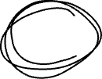







Chi è l’inventore dell’alfabeto coreano?
목차

Slide 5
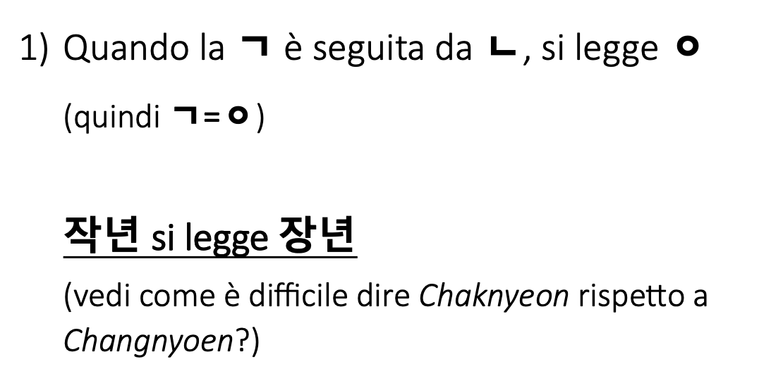








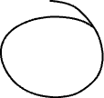




Chi è l’inventore dell’alfabeto coreano?
Capitolo 5
Irregolarità
목차

Slide 6
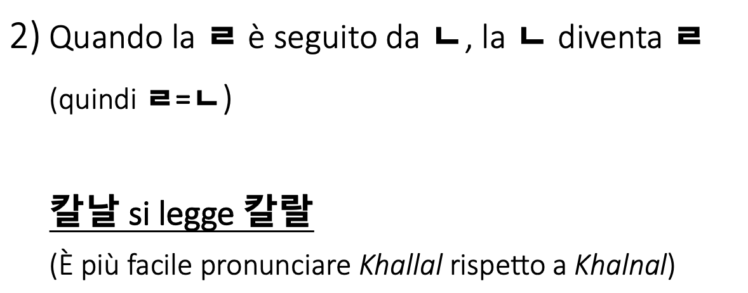








Chi è l’inventore dell’alfabeto coreano?
목차

Slide 7
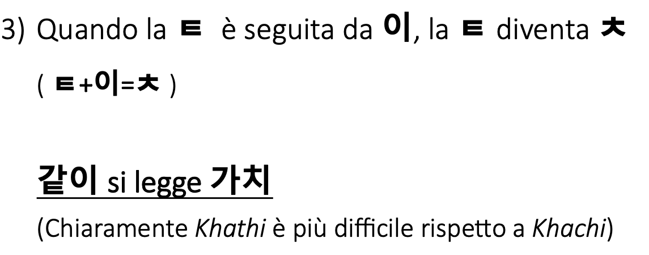









Chi è l’inventore dell’alfabeto coreano?
목차

Slide 8
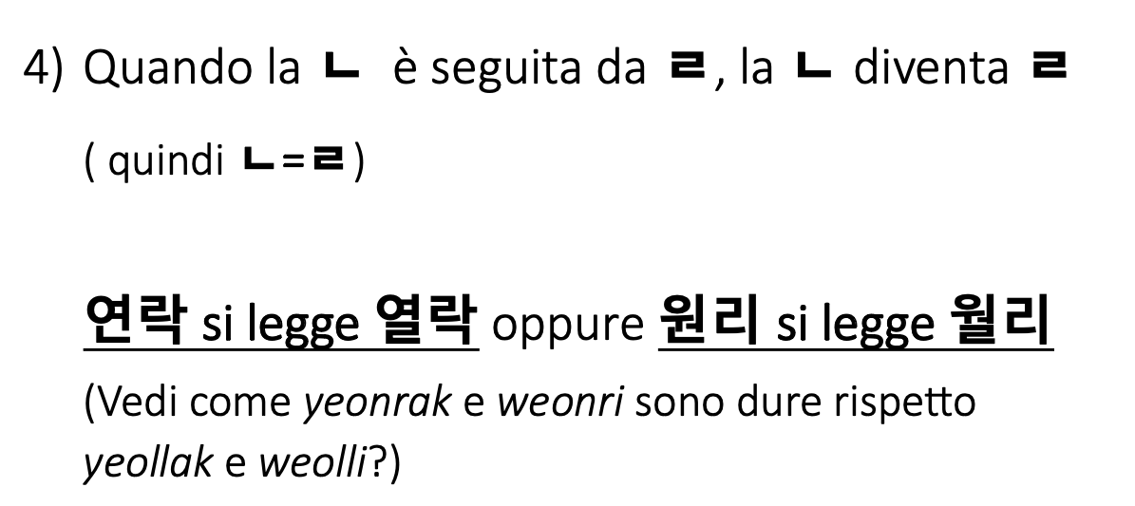









Chi è l’inventore dell’alfabeto coreano?
목차

Slide 9
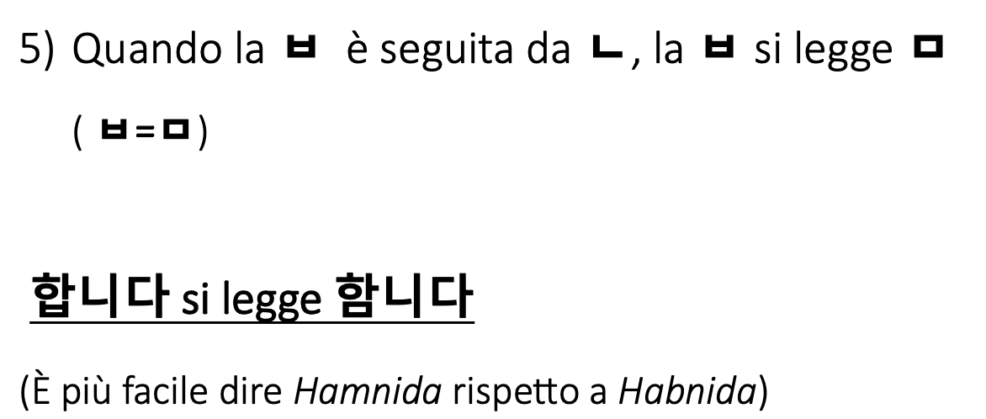



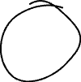


Chi è l’inventore dell’alfabeto coreano?
목차

Slide 10
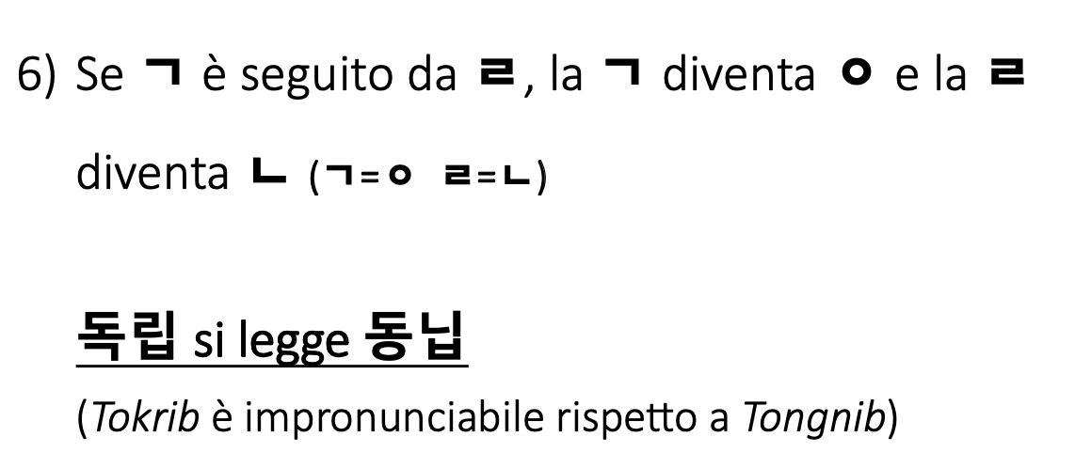




Chi è l’inventore dell’alfabeto coreano?
목차

Slide 11
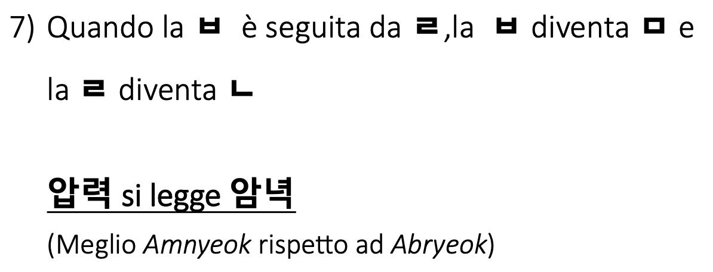







Chi è l’inventore dell’alfabeto coreano?
목차

Slide 12
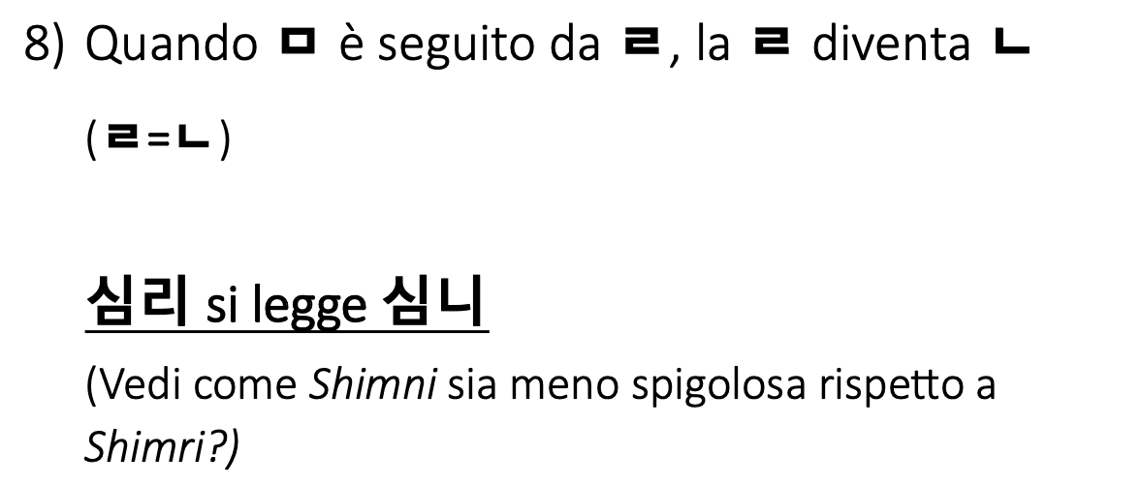



Chi è l’inventore dell’alfabeto coreano?
목차

Slide 13
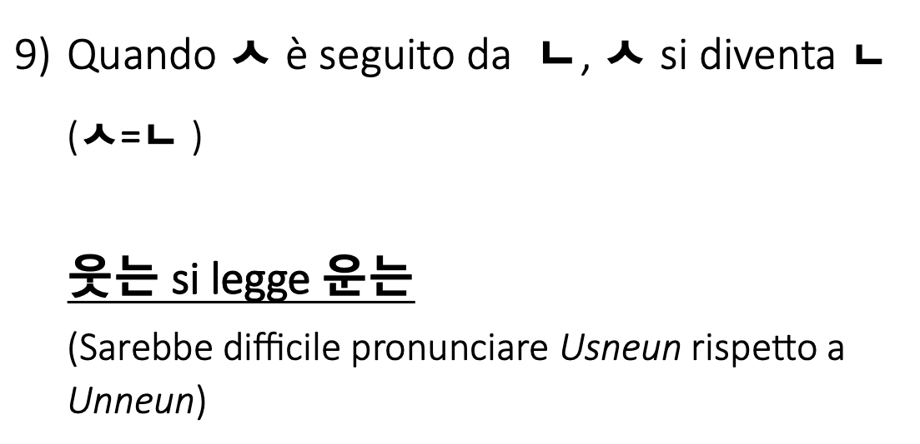


Chi è l’inventore dell’alfabeto coreano?
목차

Slide 14
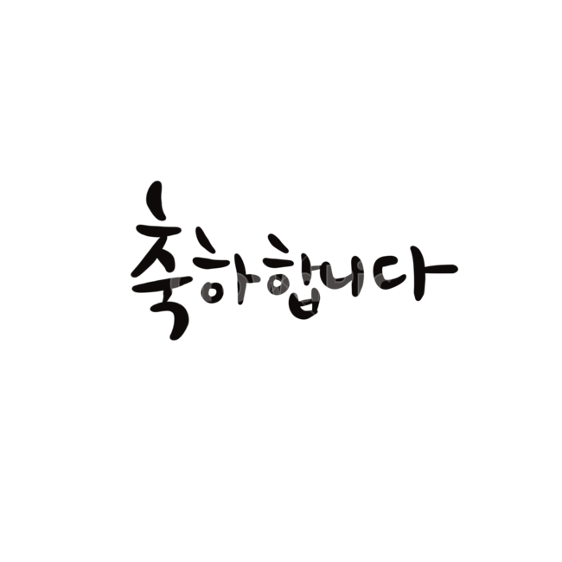


Chi è l’inventore dell’alfabeto coreano?
Livello 1
목차
Livello 0

Slide 15
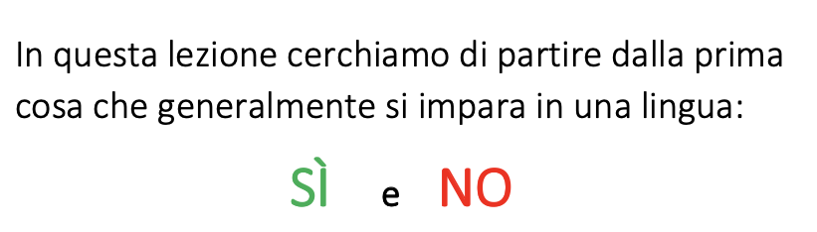
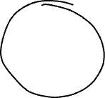
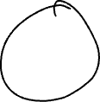
Chi è l’inventore dell’alfabeto coreano?
Capitolo 1
SI e NO
목차

Slide 16
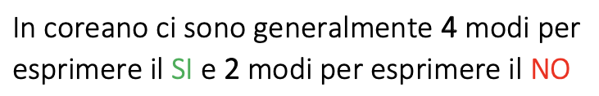


Chi è l’inventore dell’alfabeto coreano?
목차

Slide 17
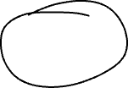





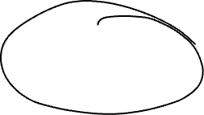


Chi è l’inventore dell’alfabeto coreano?
목차

Slide 18
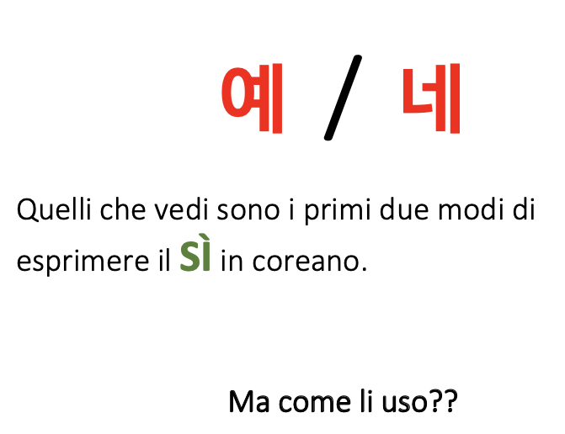



Chi è l’inventore dell’alfabeto coreano?
목차

Slide 19
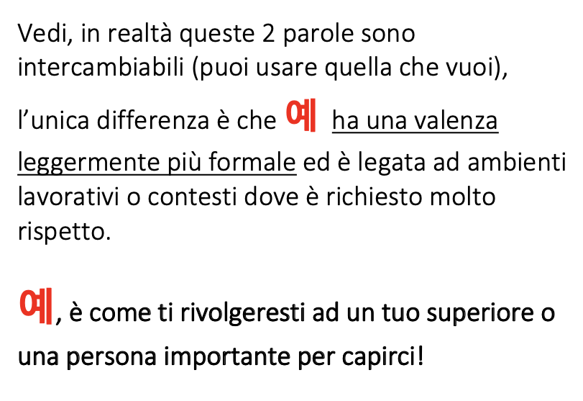

Chi è l’inventore dell’alfabeto coreano?
목차

Slide 20
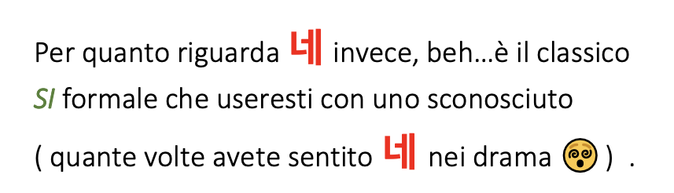
Chi è l’inventore dell’alfabeto coreano?
목차

Slide 21
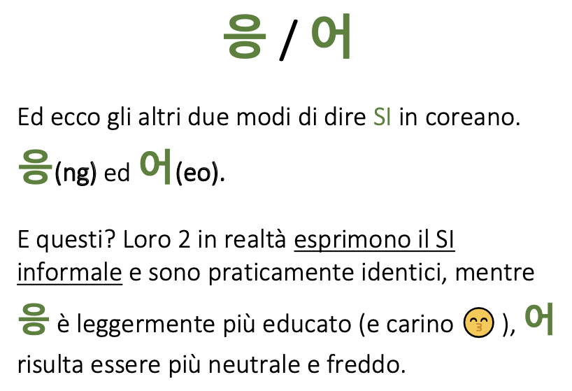


Chi è l’inventore dell’alfabeto coreano?
목차

Slide 22
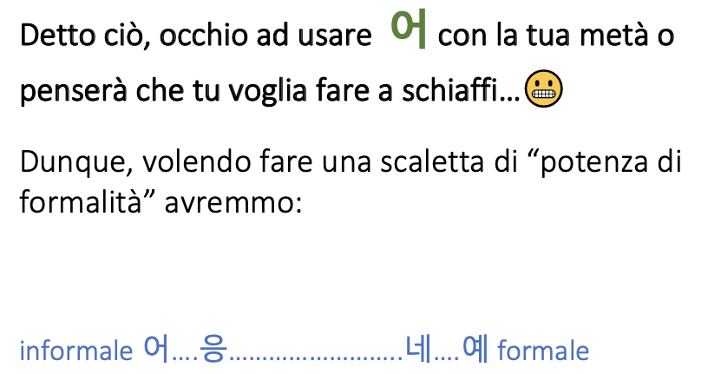






Chi è l’inventore dell’alfabeto coreano?
목차

Slide 23
Chi è l’inventore dell’alfabeto coreano?
목차

Slide 24
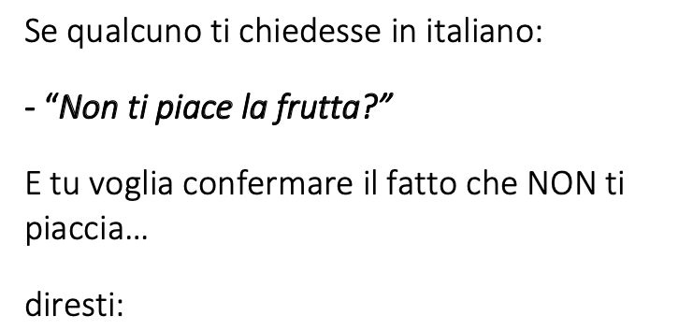

Chi è l’inventore dell’alfabeto coreano?
목차

Slide 25
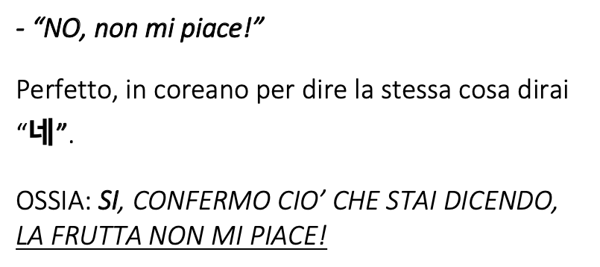






Chi è l’inventore dell’alfabeto coreano?
목차

Slide 26
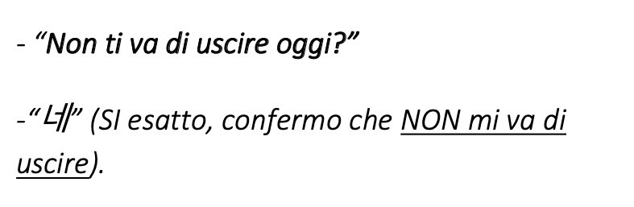

Chi è l’inventore dell’alfabeto coreano?
목차

Slide 27
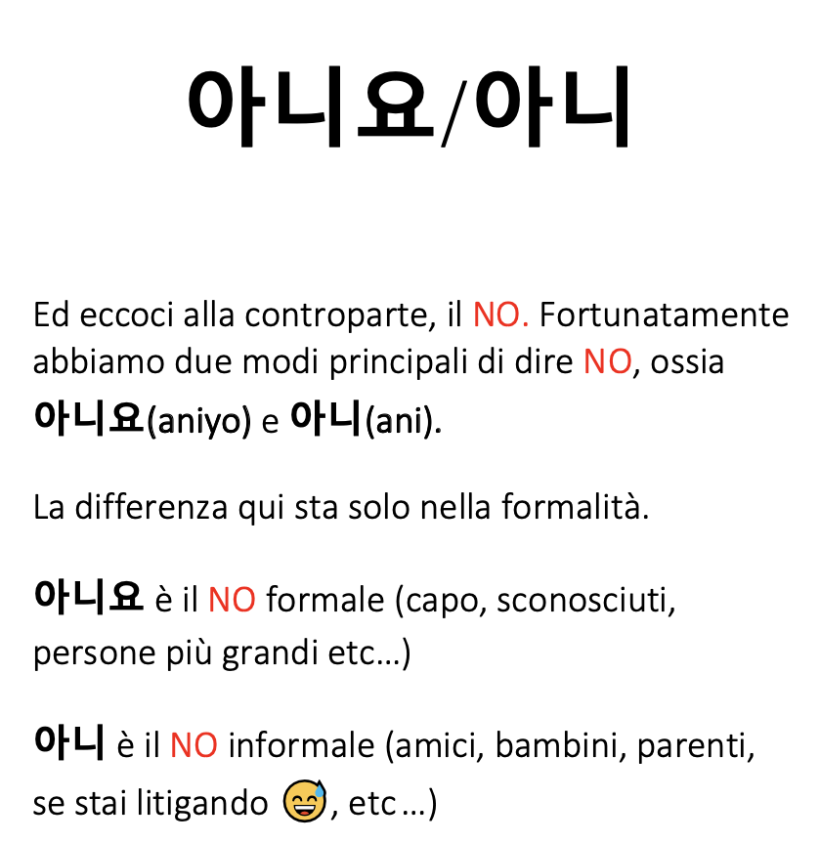

Chi è l’inventore dell’alfabeto coreano?
목차

Slide 28
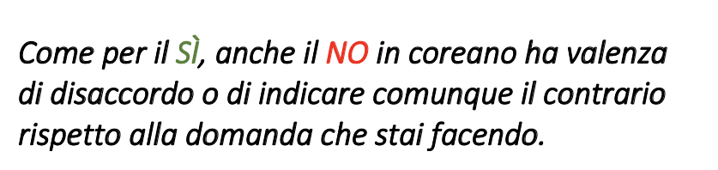
Chi è l’inventore dell’alfabeto coreano?
목차

Slide 29
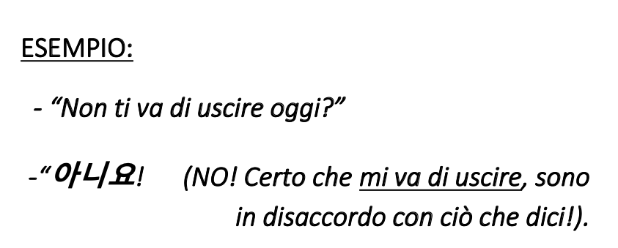
Chi è l’inventore dell’alfabeto coreano?
목차

Slide 30
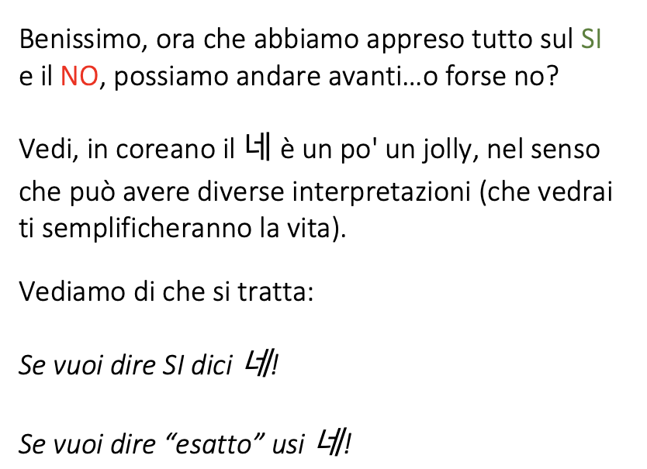
Chi è l’inventore dell’alfabeto coreano?
목차

Slide 31
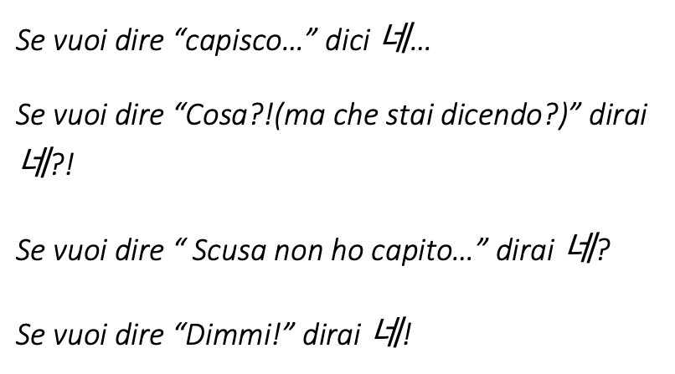
Chi è l’inventore dell’alfabeto coreano?
목차

Slide 32
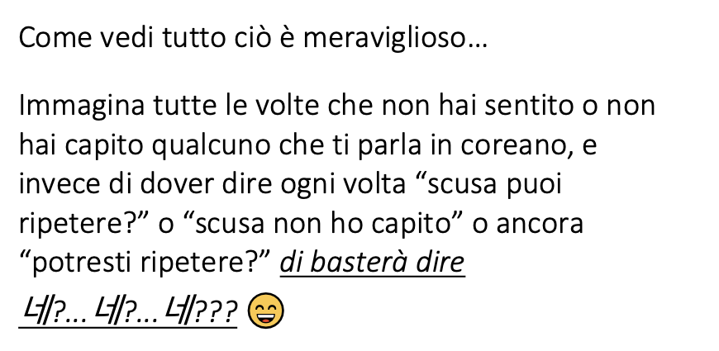
Chi è l’inventore dell’alfabeto coreano?
목차

Slide 33
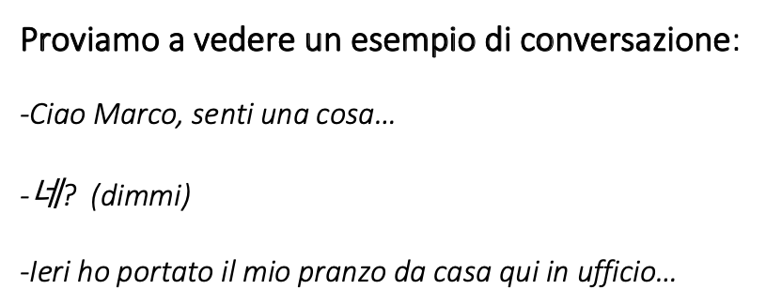
Chi è l’inventore dell’alfabeto coreano?
목차

Slide 34
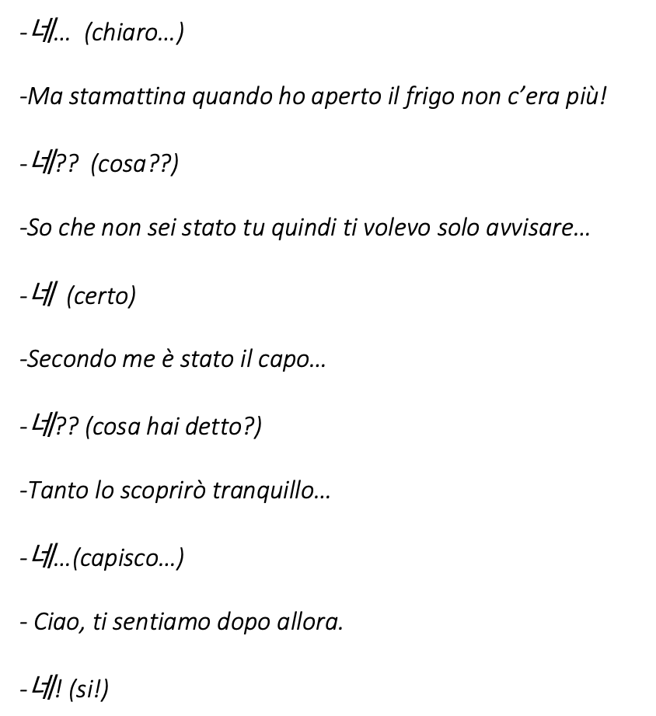
Chi è l’inventore dell’alfabeto coreano?
목차

Slide 35
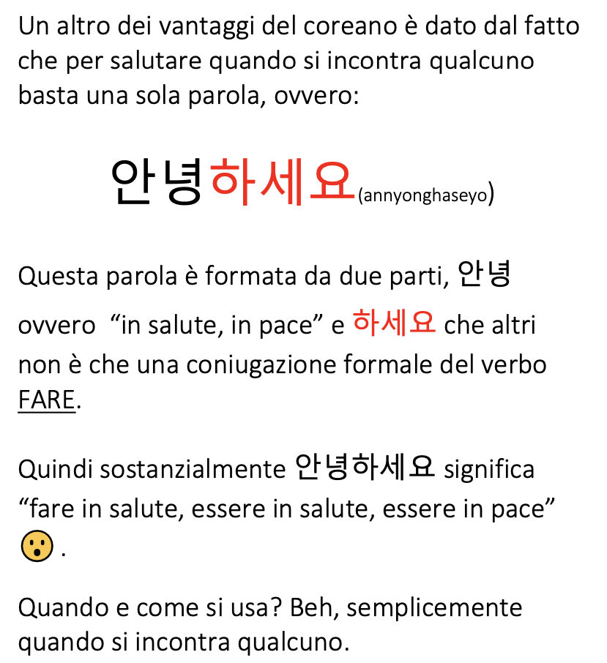
Capitolo 2
Salutare e ringraziare
Chi è l’inventore dell’alfabeto coreano?
목차

Slide 36
Chi è l’inventore dell’alfabeto coreano?
목차

Slide 37
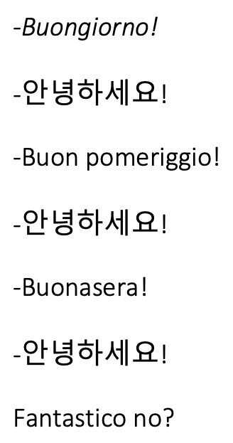
Chi è l’inventore dell’alfabeto coreano?
목차

Slide 38
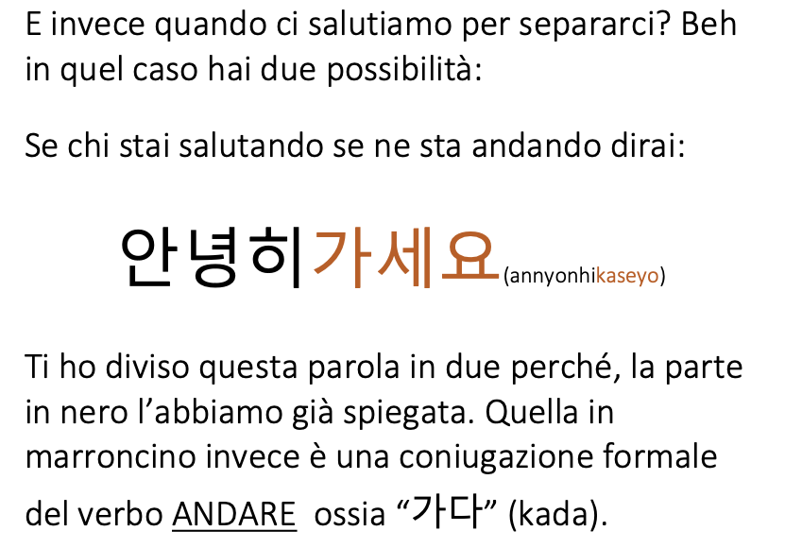

Chi è l’inventore dell’alfabeto coreano?
목차

Slide 39
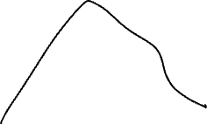



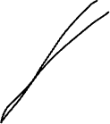


Chi è l’inventore dell’alfabeto coreano?
목차

Slide 40

Chi è l’inventore dell’alfabeto coreano?
목차

Slide 41
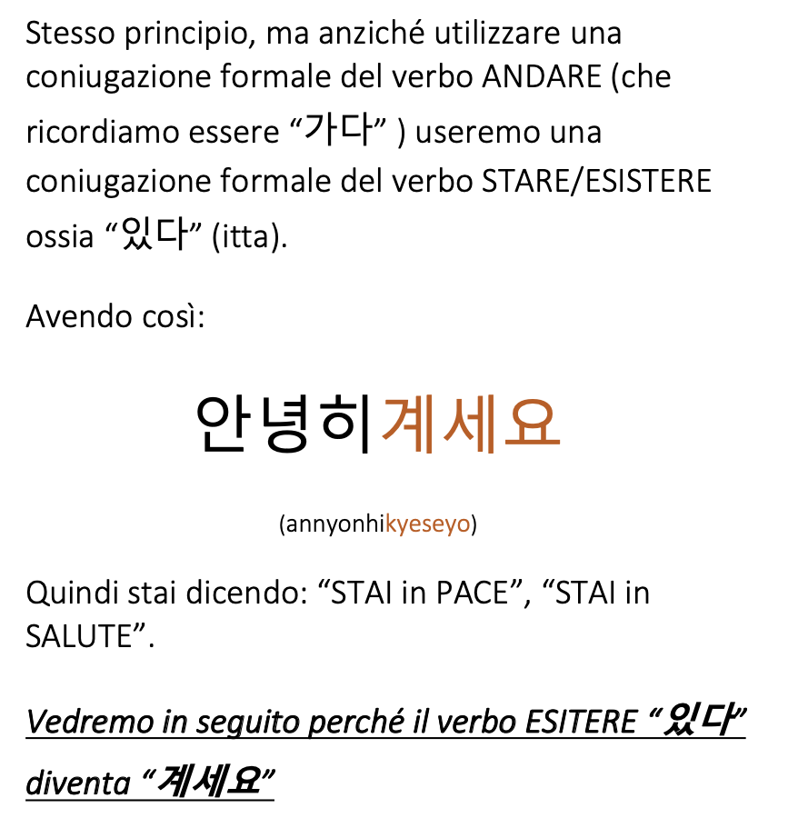
Chi è l’inventore dell’alfabeto coreano?
목차

Slide 42
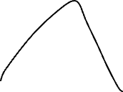

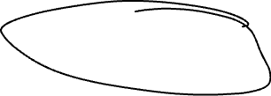
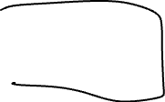
Chi è l’inventore dell’alfabeto coreano?
목차

Slide 43


Chi è l’inventore dell’alfabeto coreano?
목차

Slide 44

Chi è l’inventore dell’alfabeto coreano?
목차

Slide 45




Chi è l’inventore dell’alfabeto coreano?
목차

Slide 46



Chi è l’inventore dell’alfabeto coreano?
목차

Slide 47


Chi è l’inventore dell’alfabeto coreano?
목차

Slide 48






Chi è l’inventore dell’alfabeto coreano?
목차

Slide 49





Chi è l’inventore dell’alfabeto coreano?
목차

Slide 50

Capitolo 3
Chiedere scusa
Chi è l’inventore dell’alfabeto coreano?
목차

Slide 51


Chi è l’inventore dell’alfabeto coreano?
목차

Slide 52

Chi è l’inventore dell’alfabeto coreano?
목차

Slide 53



Chi è l’inventore dell’alfabeto coreano?
목차

Slide 54

Chi è l’inventore dell’alfabeto coreano?
목차

Slide 55



Chi è l’inventore dell’alfabeto coreano?
목차

Slide 56



Chi è l’inventore dell’alfabeto coreano?
목차

Slide 57

Chi è l’inventore dell’alfabeto coreano?
목차

Slide 58

Chi è l’inventore dell’alfabeto coreano?
목차

Slide 59




Chi è l’inventore dell’alfabeto coreano?
목차

Slide 60



Chi è l’inventore dell’alfabeto coreano?
목차

Slide 61


Chi è l’inventore dell’alfabeto coreano?
목차

Slide 62

Chi è l’inventore dell’alfabeto coreano?
목차

Slide 63

Chi è l’inventore dell’alfabeto coreano?
목차

Slide 64

Chi è l’inventore dell’alfabeto coreano?
목차

Slide 65

Chi è l’inventore dell’alfabeto coreano?
목차

Slide 66

Chi è l’inventore dell’alfabeto coreano?
목차

Slide 67

Chi è l’inventore dell’alfabeto coreano?
목차

Slide 68

Chi è l’inventore dell’alfabeto coreano?
목차

